Slide 1
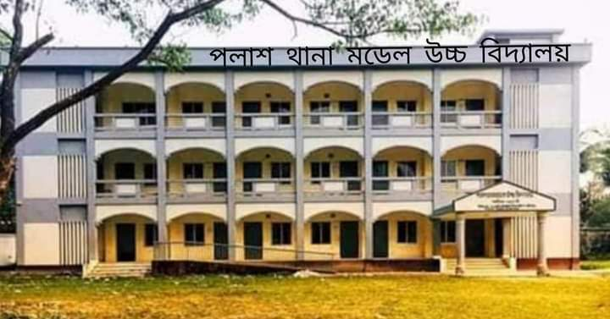
বাংলার বর্ষা বিষয়ের উপর পলাশ থানা মডেল উচ্চ বিদ্যালয়ের শিক্ষার্থীদের দেয়ালিকা প্রকাশ।"

Slide 2
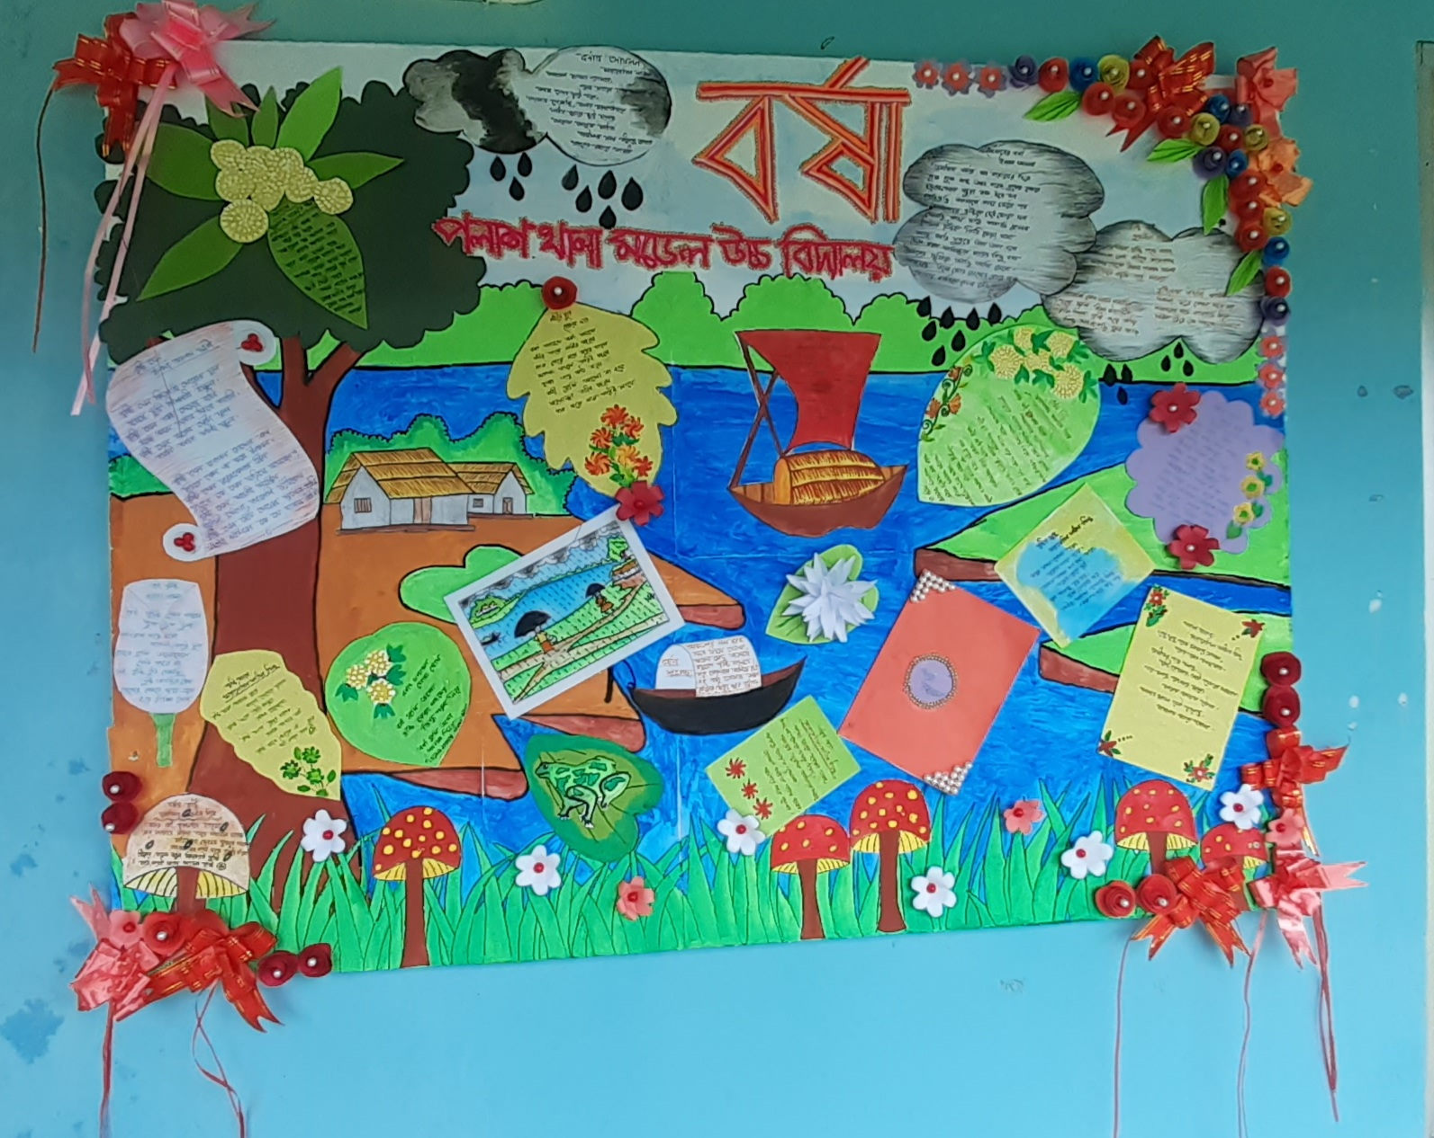

Slide 3
বাংলার বর্ষা বিষয়ের উপর পলাশ থানা মডেল উচ্চ বিদ্যালয়ের শিক্ষার্থীরা দেয়ালিকা প্রস্তুত করেছে এবং সকলের জন্যে তা দেয়ালে টানিয়ে দেয়া হয়েছে। প্রধান শিক্ষকের সার্বিক ব্যবস্থাপনায় ও সহকারী শিক্ষকগণের সহযোগিতায় শিক্ষার্থীরাই মূল ভুমিকা পালন করেছে অত্যন্ত নিষ্ঠার সাথে।

Slide 4
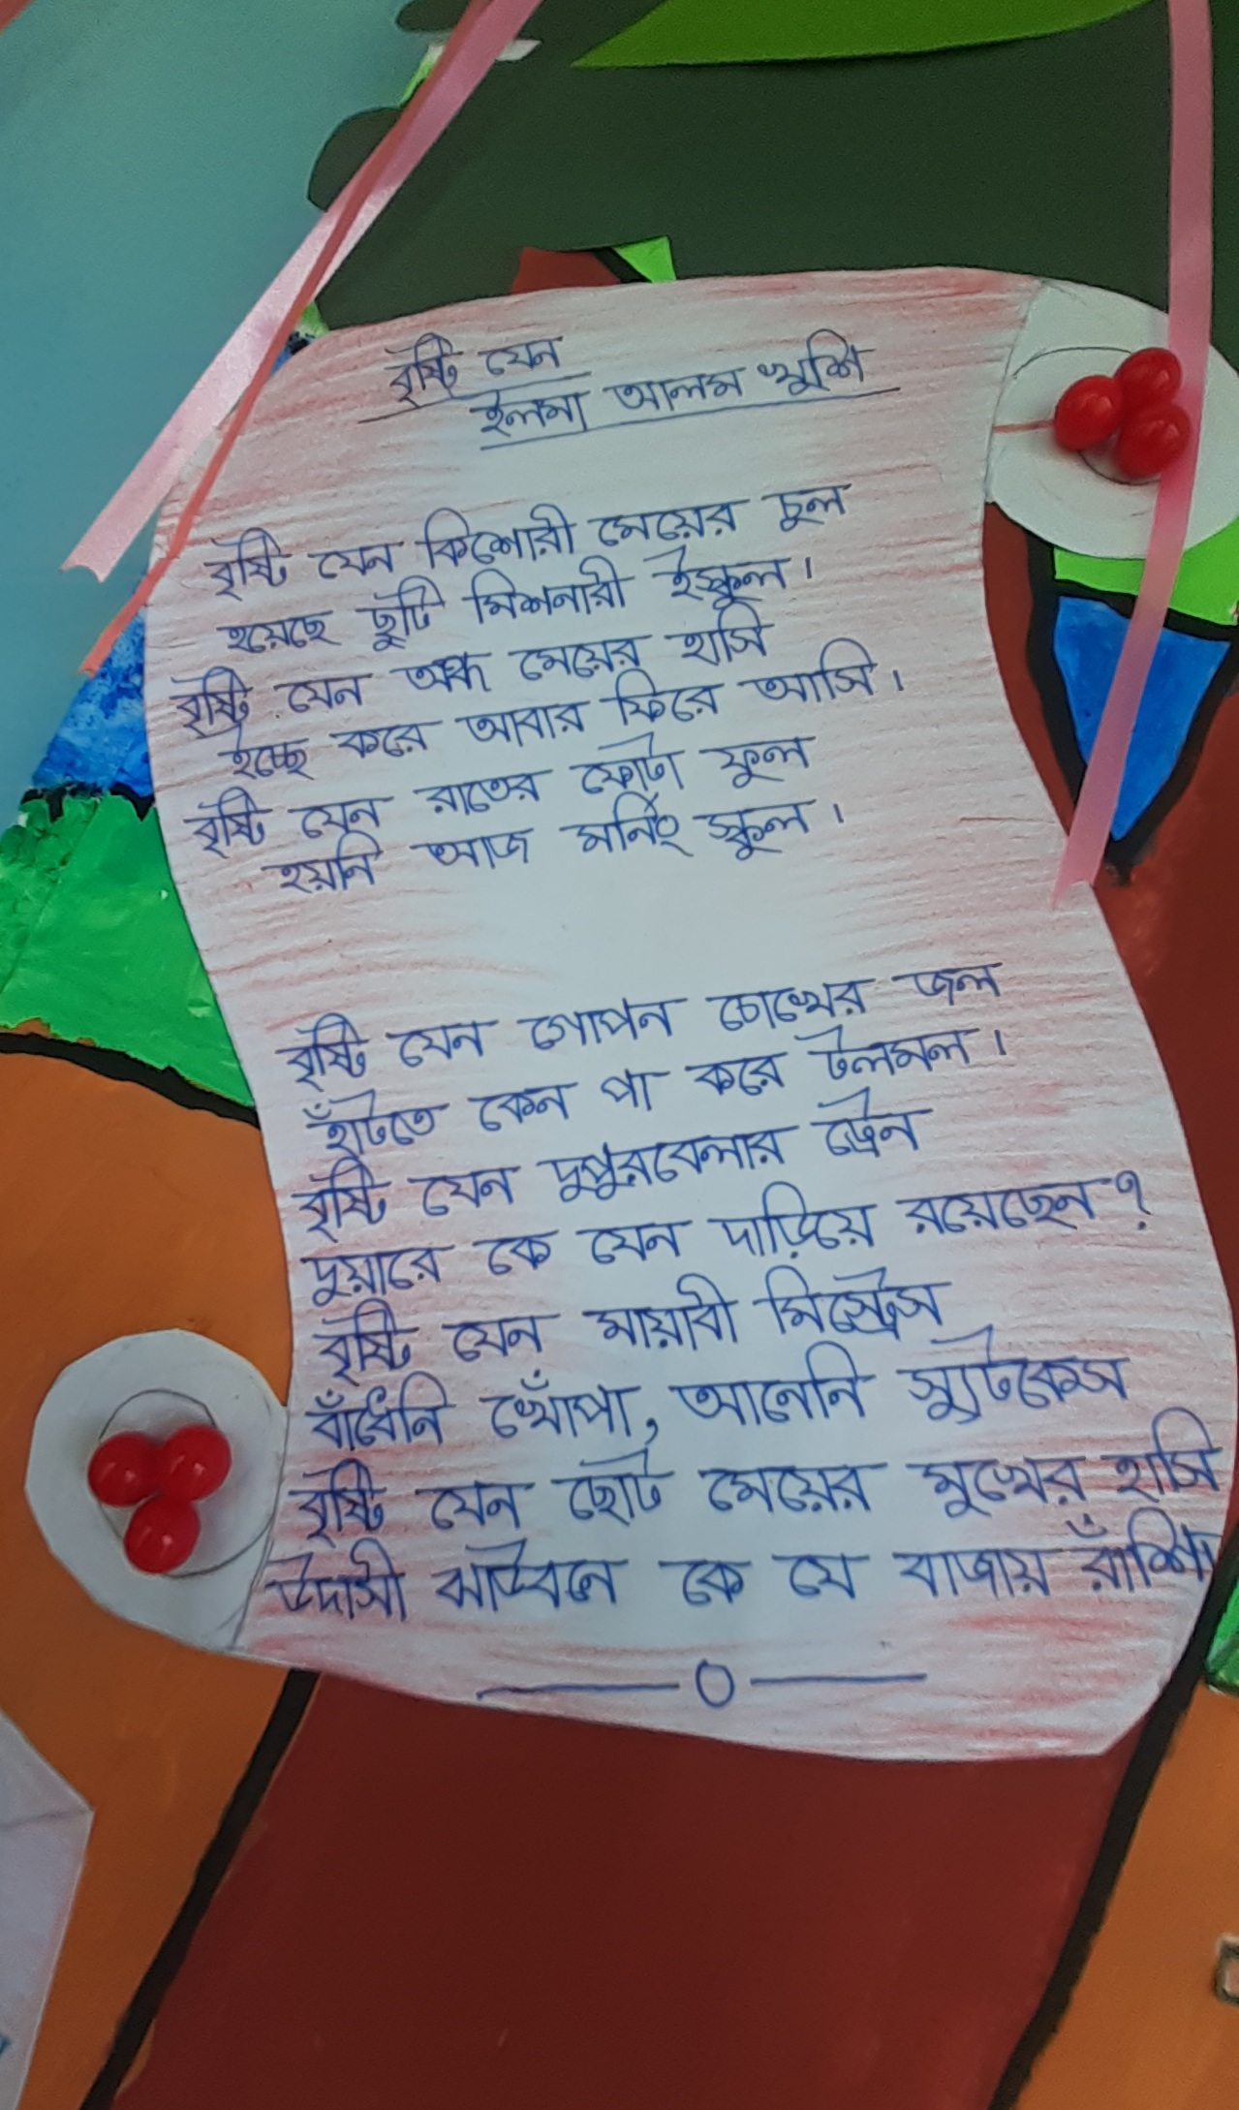
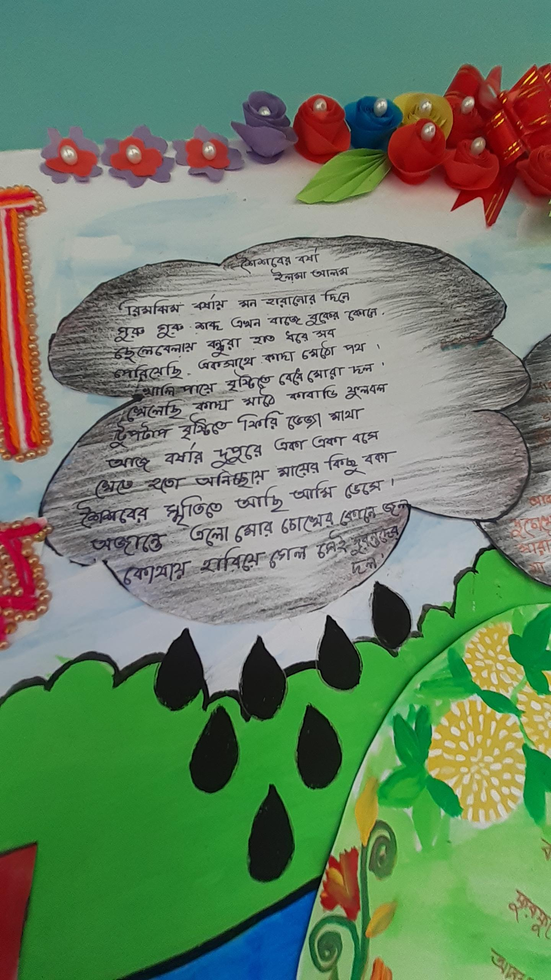

Slide 5
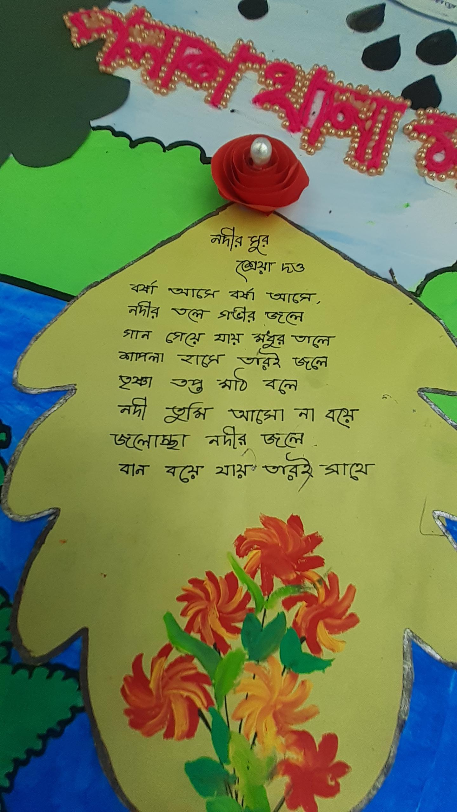
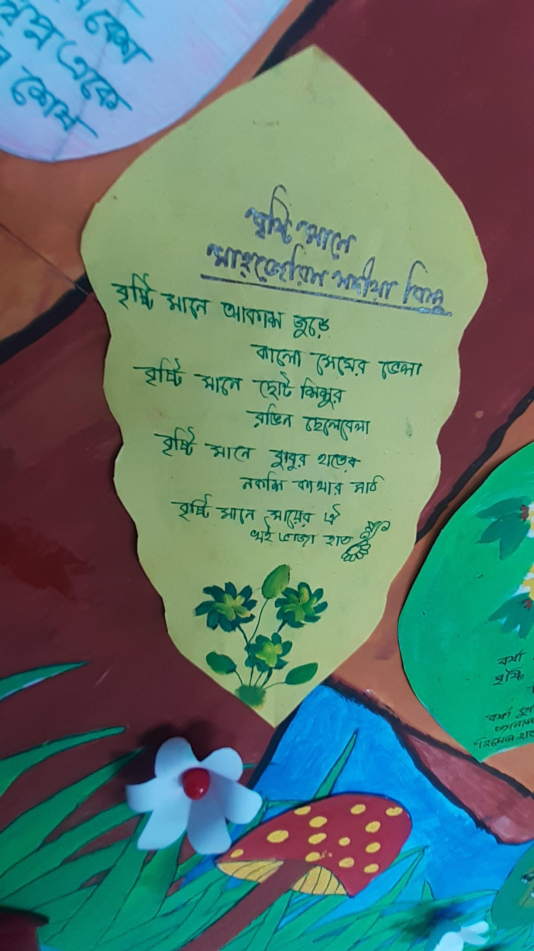

Slide 6
শিক্ষার্থীদের লেখা সংগ্রহ করে শিক্ষার্থীদের মাধ্যমেই দেয়ালিকা সম্পাদন করা হয়েছে। দেয়ালিকা প্রকাশে কাজ করেছে দশম শ্রেণির ইলমা আলম খুশি, শ্রেয়া দত্ত,মুশফিকা নিদ্রা ও মাহজেরিন নদীয়া বিন্দু।
শিক্ষার্থীদের প্রতিভা বিকাশে দেয়ালিকা গুরুত্বপূর্ণ ভুমিকা রাখবে আশা করি। ভবিষ্যতে আরো ভালো করতে পারবে ওরা এটাই প্রত্যাশা।

Slide 7
